Slide 1
. «Мероприятия воскресной школы: историческая память народа».
Елена Анатольевна САЛЫКИНА учитель истории, обществознания, ОРКСЭ и ОДНКНР МАОУ «Образовательный центр им. М.М. Расковой» Энгельсского муниципального района Саратовской области, педагог, Лариса Геннадьевна КУРКАНИНА руководитель методического объединения педагогов воскресных школ Покровской епархии, директор Покровский епархиальный образовательный центр

Slide 5
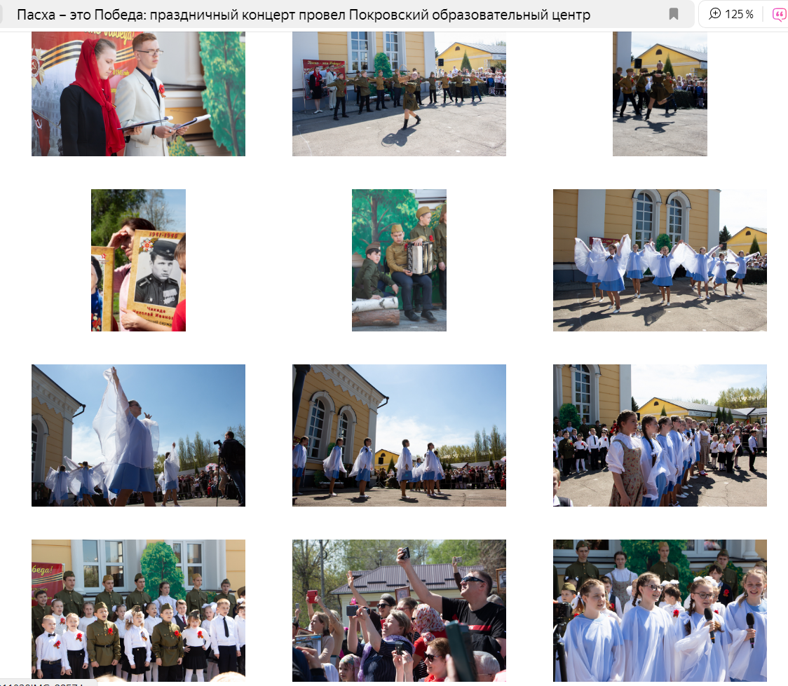

Slide 6
